Slide 1


CONSEQUENCES DE LA CORTICOTHERAPIE
QUOI DE NEUF EN RHUMATO ?
8 octobre 2024
DR LATAOUI SADOK
PHC - SERVICE DE RHUMATOLOGIE
CH JACQUES MONOD
GROUPE HOSPITALIER DU HAVRE

Slide 2
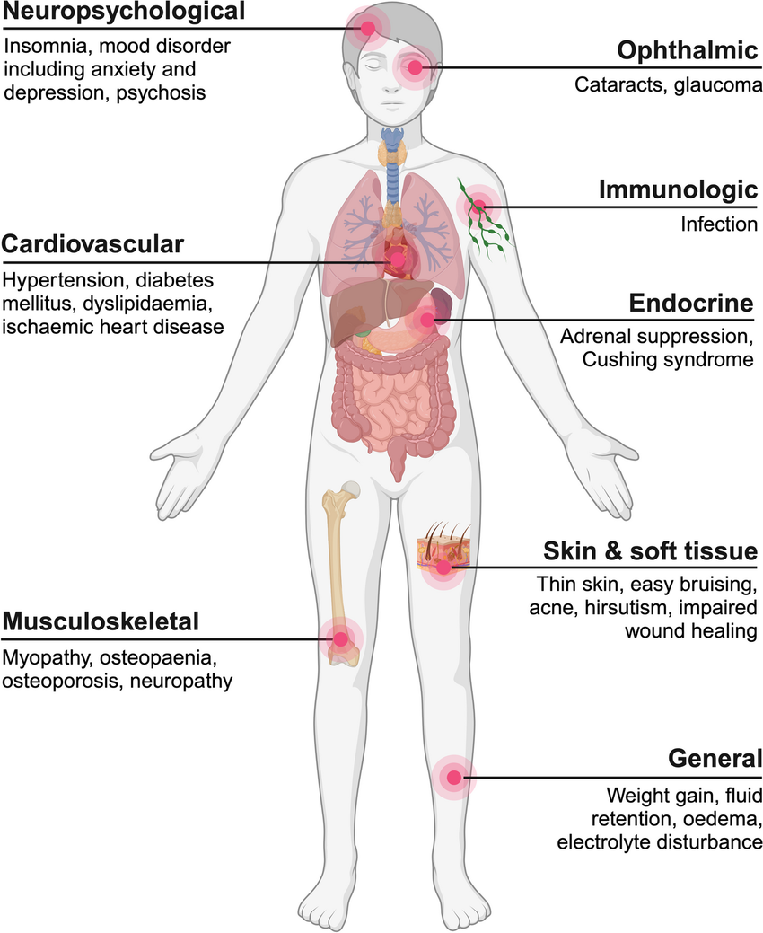
Les corticoïdes peuvent êtres responsables de nombreuses complications :
Infectieuses
Endocriniennes
Cardiovasculaires et métaboliques
Musculosquelettiques
Cutanées
Ophtalmologiques
Neuropsychiques
Digestives
Le risque de survenue de ces complications est dans la plupart des cas dose et durée dépendant.
Liu et al. Current Transplantation Reports 2024

Slide 3
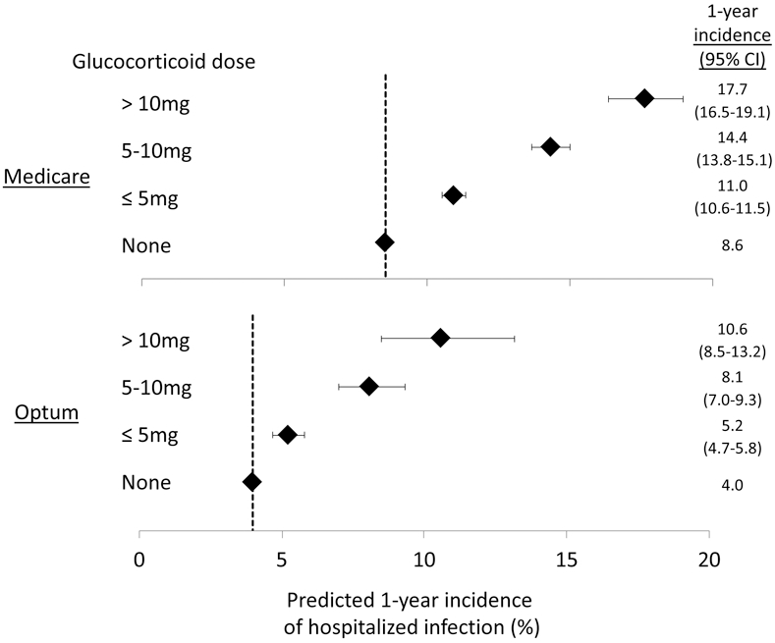
RISQUE INFECTIEUX
- Dose et durée dépendant
- Utilisation à long terme de doses >10 mg/jour, associé à un risque x2 d’infections sévères [1].
- Etude rétrospective des données MEDICARE et OPTUM pour
patients PR sous traitement de fond stable :
Augmentation dose-dépendante du risque d’infection sévère nécessitant une hospitalisation
Risque significatif même à des doses de 5 mg ou moins par jour [2].
- Importance de la mise à jour vaccinale.
Riley RMD Open 2021
George et al. Ann Intern Med 2020

Slide 4
INSUFFISANCE SURRÉNALIENNE
Un corticothérapie orale qui expose à un risque d’insuffisance surrénalienne :
- Durée > 3 à 4 semaines
- Dose > à l’équivalent quotidien de 15 à 25 mg d’hydrocortisone (4 à 6 mg prednisone) = Équivalent de dose physiologique journalière
Asthénie, hypotension, nausées, diarrhées, douleurs abdominales, fièvre, myalgies, confusion, troubles psychiatriques, mais peut aussi être asymptomatique
Décroissance progressive d’un traitement prolongé :
paliers de 1 à 4 semaines jusqu’à se rapprocher de l’équivalent dose physiologique + surveillance et éducation sur les situations de stress lorsque la dose passe à moins de 10 mg/j d’équivalent prednisone
A 5 mg de prednisone :
> Remplacement par hydrocortisone et dosage cortisol matinal avant d’arrêter le traitement
> Diminution progressive de 1mg de prednisone par mois [2]
1. Felix Beuschlein et al. The Journal of Clinical Endocrinology & Metabolism, 2024
2. Ruyssen-Witrand et al. Résultats de l’essai randomisé STAR, Revue du Rhumatisme, 2023

Slide 5
RISQUE CARDIOVASCULAIRE ET METABOLIQUE
* Effets potentiel sur [1]:
- les lipides (hypercholestérolémie et triglycéridémie, controversé)
- la tolérance au glucose, production et résistance à l’insuline (augmente le risque relatif (RR) de diabète de 2,23)
- pression artérielle
- obésité
* Corticothérapie dans la PR associée à une augmentation des taux de mortalité cardiovasculaire :
Augmentation dose-dépendante du nombre de décès au-delà d’un seuil de 8 mg/j [1].
* Taux d’événements cardiovasculaires plus élevé sous ≥7,5 mg/jour prednisone par rapport à l’absence de corticothérapie (RR 2,56 ; IC à 95 %). Risque non majoré si < 7,5mg/j [2].
Peters et al., Ann Rheum Dis, 2010
Del Rincon et al, Arthritis Rheumatol, 2014
Wei et al., Ann Intern Med, 2004

Slide 6
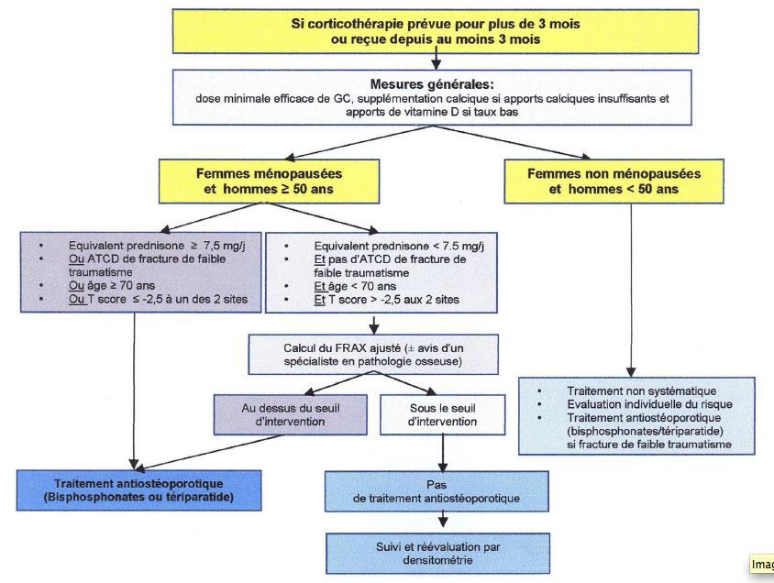
OSSEUSES
En l’absence de prévention :
- réduction rapide et profonde de la DMO
- risque accru de fracture surtout 6 à 12 premiers mois de traitement
- principalement l’os trabéculaire
(van Staa et al, 2002)
Mécanismes :
- diminution absorption intestinale Ca+
- augmentation pertes rénales de calcium
- dérèglements hormonaux
- inhibition/apoptose osteoblasts
- stimulation ostéoclastes
Actualisation 2014 des recommandations sur la prévention de l’ostéoporose cortico-induite (Briot et al, 2014)

Slide 7
TAKE HOME MESSAGES
- Avant de commencer une corticothérapie, prévoir un bilan clinique (atcds, poids, bilan cardiovasculaire, pression artérielle, œdèmes, examen cutané) et paraclinique (glycémie, bilan biologique de référence, DMO)
- Un traitement prolongé par corticoïdes implique une éducation du patient sur les mesures associées (activité physique, adaptations nutritionnelles : moins de sel/moins de sucre/fruits et légumes, supplémentation vitamino-calcique), les risques liés à ce traitement, et une surveillance régulière clinique et paraclinique.
- Ces risques sont dose/durée dépendants dans la plupart des cas : Règle d’un traitement prescrit à la dose minimale pour la durée minimale efficace

